Slide 1
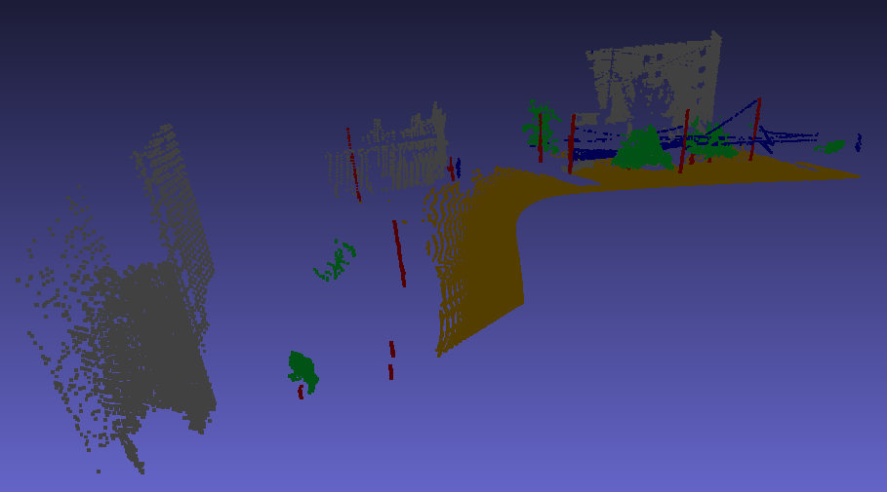
Semantische Klassifikation von 3D-Punktwolken
k = 50
Ramon, Jan, Korvin
Übung 2 – Texturanalyse
Struktur- und Objektextraktion in 2D und 3D

Slide 2
Gliederung
Theorie Random Forest Classifier
Programmcode
k-Nächste-Nachbarn
Covariance Features
Random Forest Klassifikator
Ergebnisse
Qualitätsmetriken
Punktwolken

Slide 3
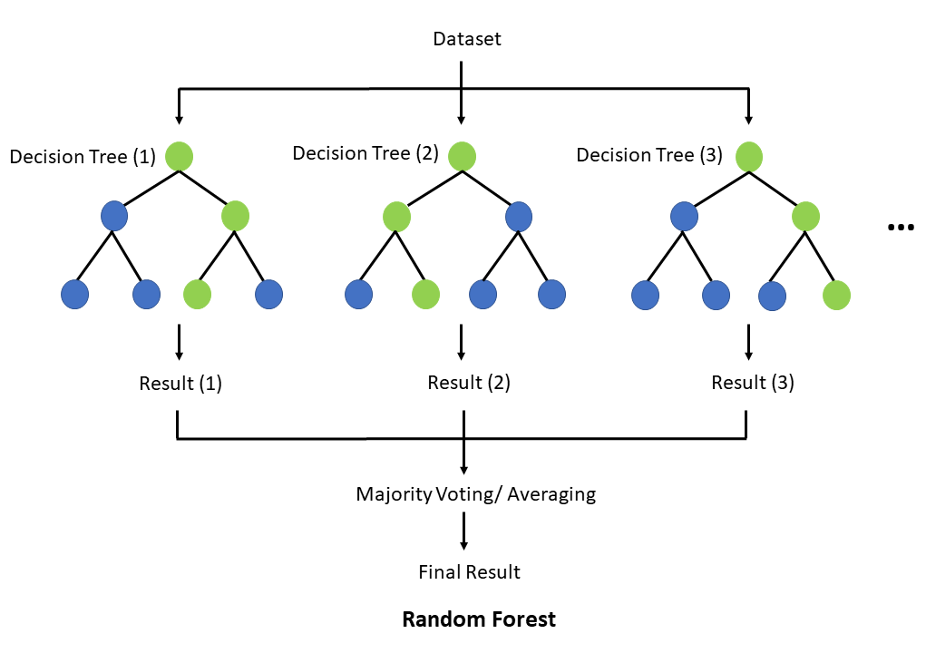
Theorie
Grundlage sind Entscheidungsbäume
Bootstrap:
Nutzung von x% der Datenmenge, um den Entscheidungsbaum aufzubauen
Validierung mittels der ungenutzten 100-x% ⇒ Aussage durch out-of-bag-error (OOB)
Viele Entscheidungsbäume bilden einen Random Forest (Ensemble Methode)
Wie ist die Baumanzahl zu wählen?
Viele Features und wenige Bäume ⇒ nicht alle Features werden genutzt
Viele Daten und wenige Bäume ⇒ nicht alle Kombinationen abgedeckt
Viele Bäume kosten nur Rechenleistung, nicht Genauigkeit! (kein overfitting)
Weitere mögl. Parameter des Random Forests:
max. Baumtiefe
max. Blattanzahl
© Wikipedia

Slide 4
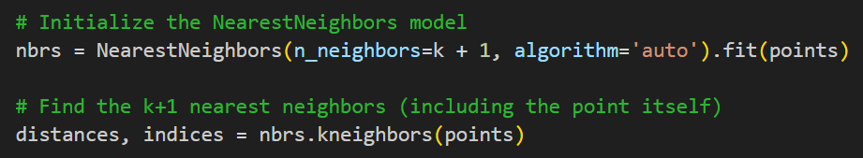
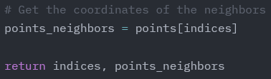
Code: k-Nächste-Nachbarn
Verwende Funktion aus scikit-learn:
Finde Indizes der nächsten Nachbarn
Gebe Indizes und Nachbarpunkte zurück

Slide 5
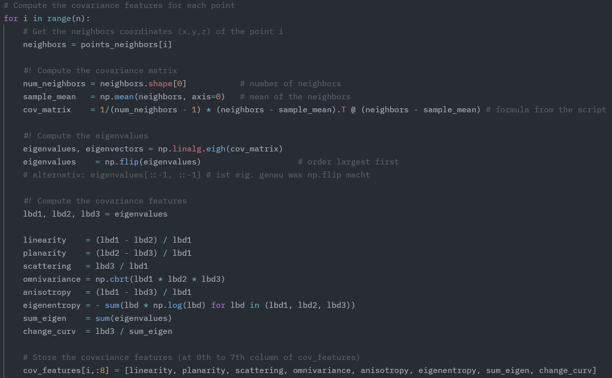
Code: Covariance Features
Verwende Funktion aus scikit-learn:
Finde Indizes der nächsten Nachbarn
Gebe Indizes und Nachbarpunkte zurück
3D-Strukturtensor
Eigenwerte

Slide 6
Code: Covariance Features
Covariance-Features
→ aus Eigenwerten bestimmt

Slide 7
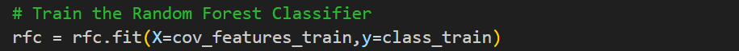
Code: Random Forest Klassifikator
Verwende RandomForestClassifier aus scikit-learn:
Parameter beim Training:
n_estimators: Baumanzahl
bootstrap: Verwende % Punkte des Trainingsdatensatz oder alle Trainingsdaten
max_depth: Baumtiefe
Anwendung des Klassifikators:
Notes:
max_depth = None -> (so tief, bis alle Blätter eindeutig sind -> nur eine einzige Klasse im Blatt vorhanden)
n_jobs -> parallelisierung kein bootstrap + max depth = immer noch 8!=40,320 mögliche Reihenfolgen von Features mit denen die Bäume trainiert werden

Slide 8
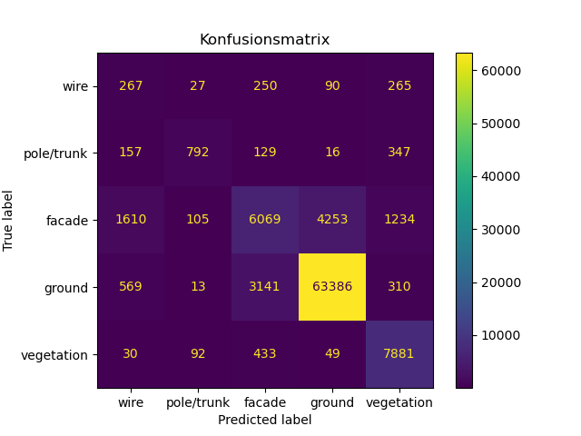
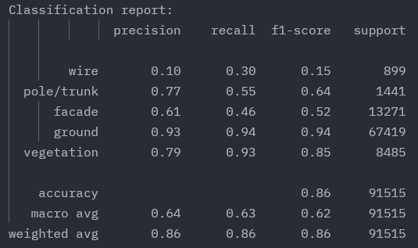
Ergebnisse: Qualitätsmetriken

Slide 9
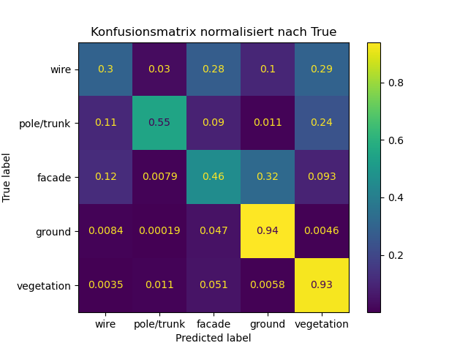
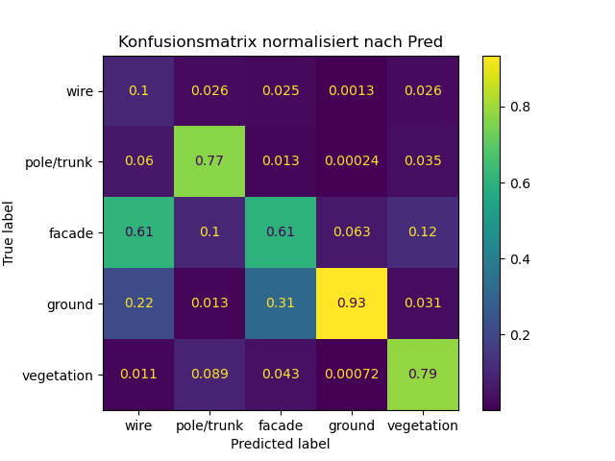
Ergebnisse: Qualitätsmetriken
X
X
y
y
Correctness: “Klasse X wird zu p% als Klasse y prädiziert”
Completeness: “Klasse y wurde zu p% aus Punkten der Klasse X prädiziert”
Notes:
Links: Precision = Correctness
Rechts: Recall = Completeness

Slide 10
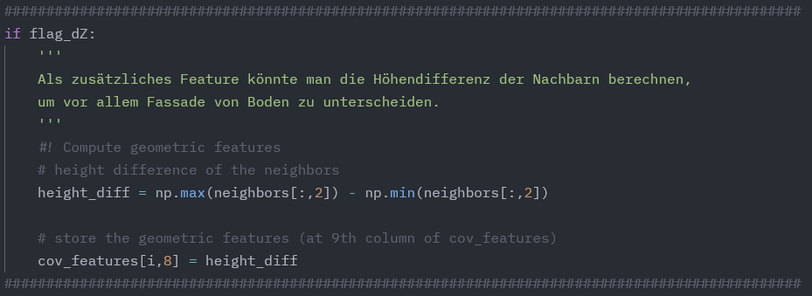
Code: Erweiterung Feature-Vektor
Zusätzliches Feature: Höhendifferenz

Slide 11

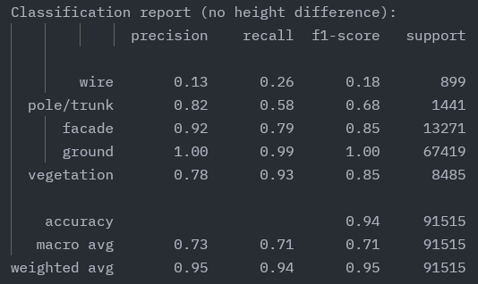
Ergebnisse: Qualitätsmetriken
+0,33
+0,08
+0,09
+0,08

Slide 12
Ergebnisse: Qualitätsmetriken
Vorher
X
X
y
y
Correctness: “Klasse X wird zu p% als Klasse y prädiziert”
Completeness: “Klasse y wurde zu p% aus Punkten der Klasse X prädiziert”
Notes:
Links: Precision = Correctness
Rechts: Recall = Completeness

Slide 13

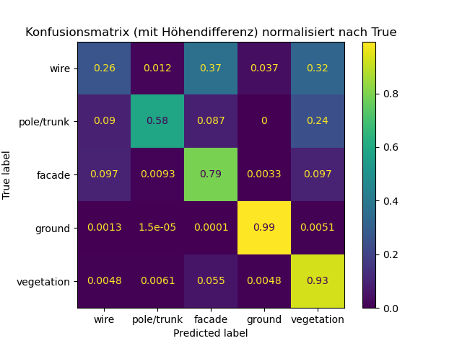
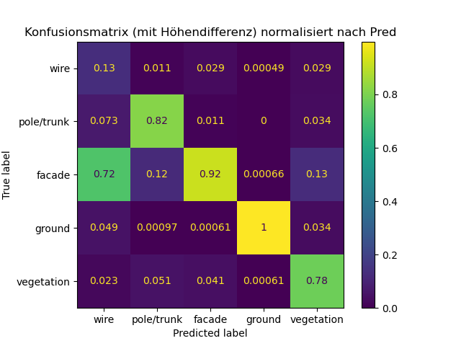
Ergebnisse: Qualitätsmetriken
Nachher
X
X
y
y
Correctness: “Klasse X wird zu p% als Klasse y prädiziert”
Completeness: “Klasse y wurde zu p% aus Punkten der Klasse X prädiziert”
Notes:
Links: Precision = Correctness
Rechts: Recall = Completeness

Slide 14
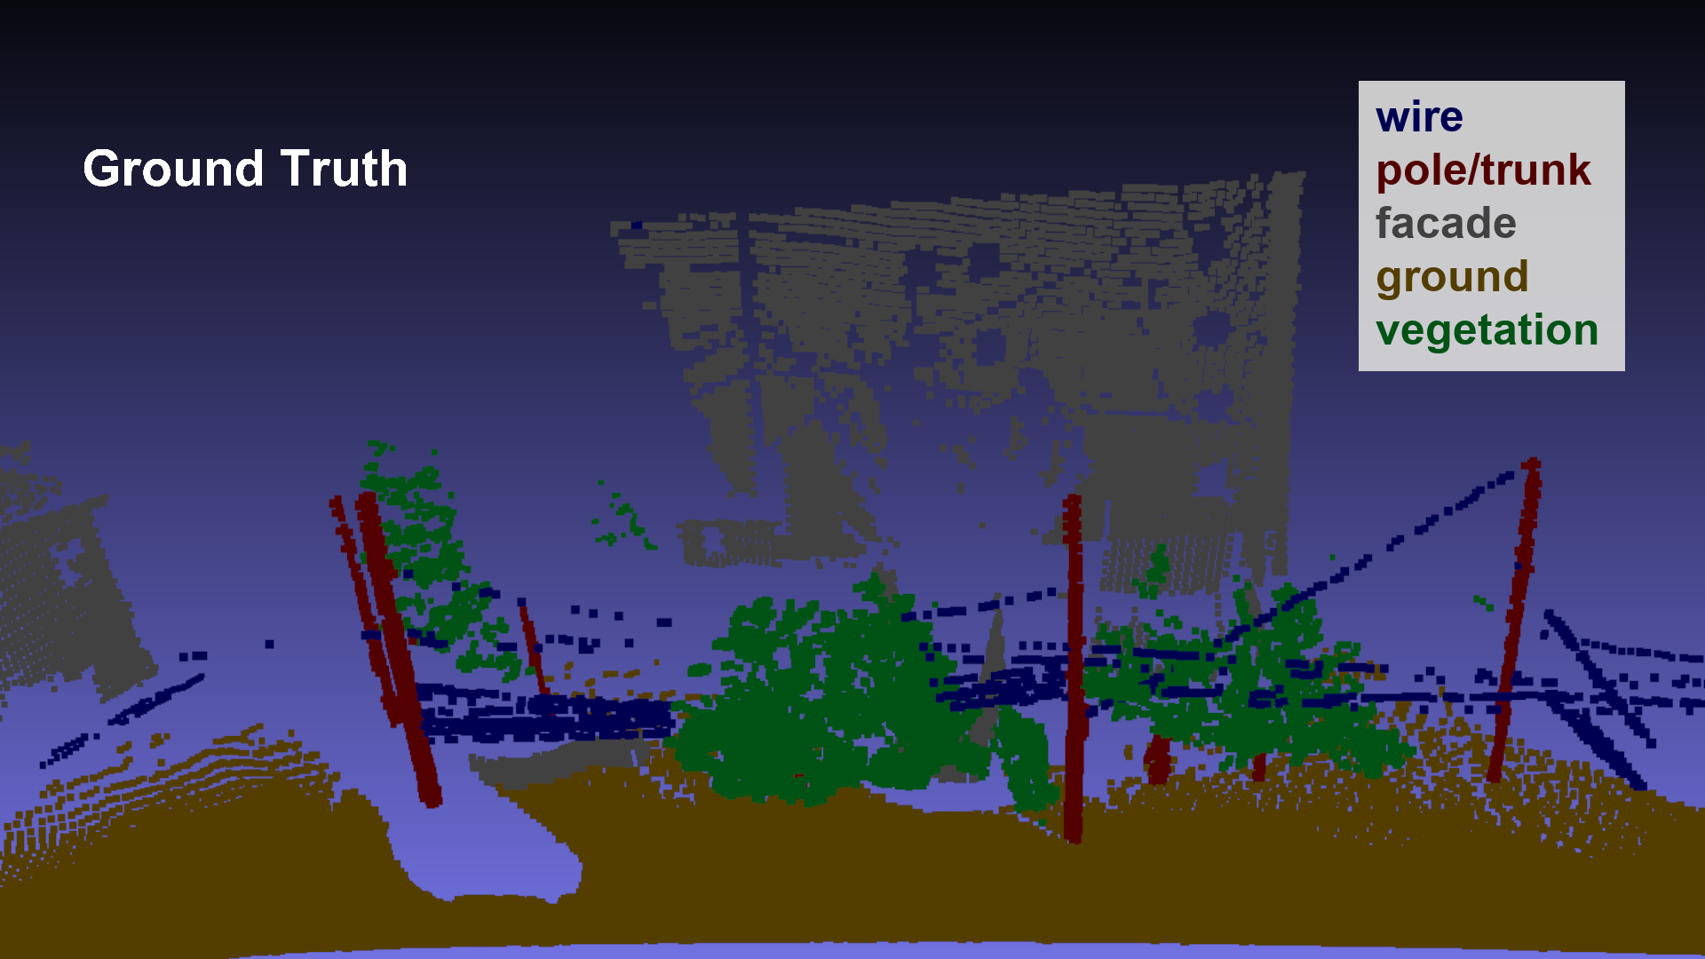
Ergebnisse: Punktwolke

Slide 15
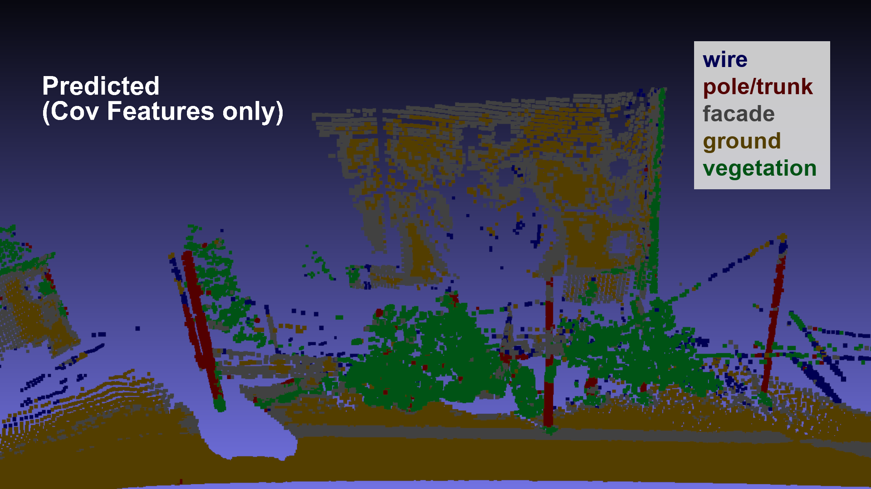
Ergebnisse: Punktwolke

Slide 16
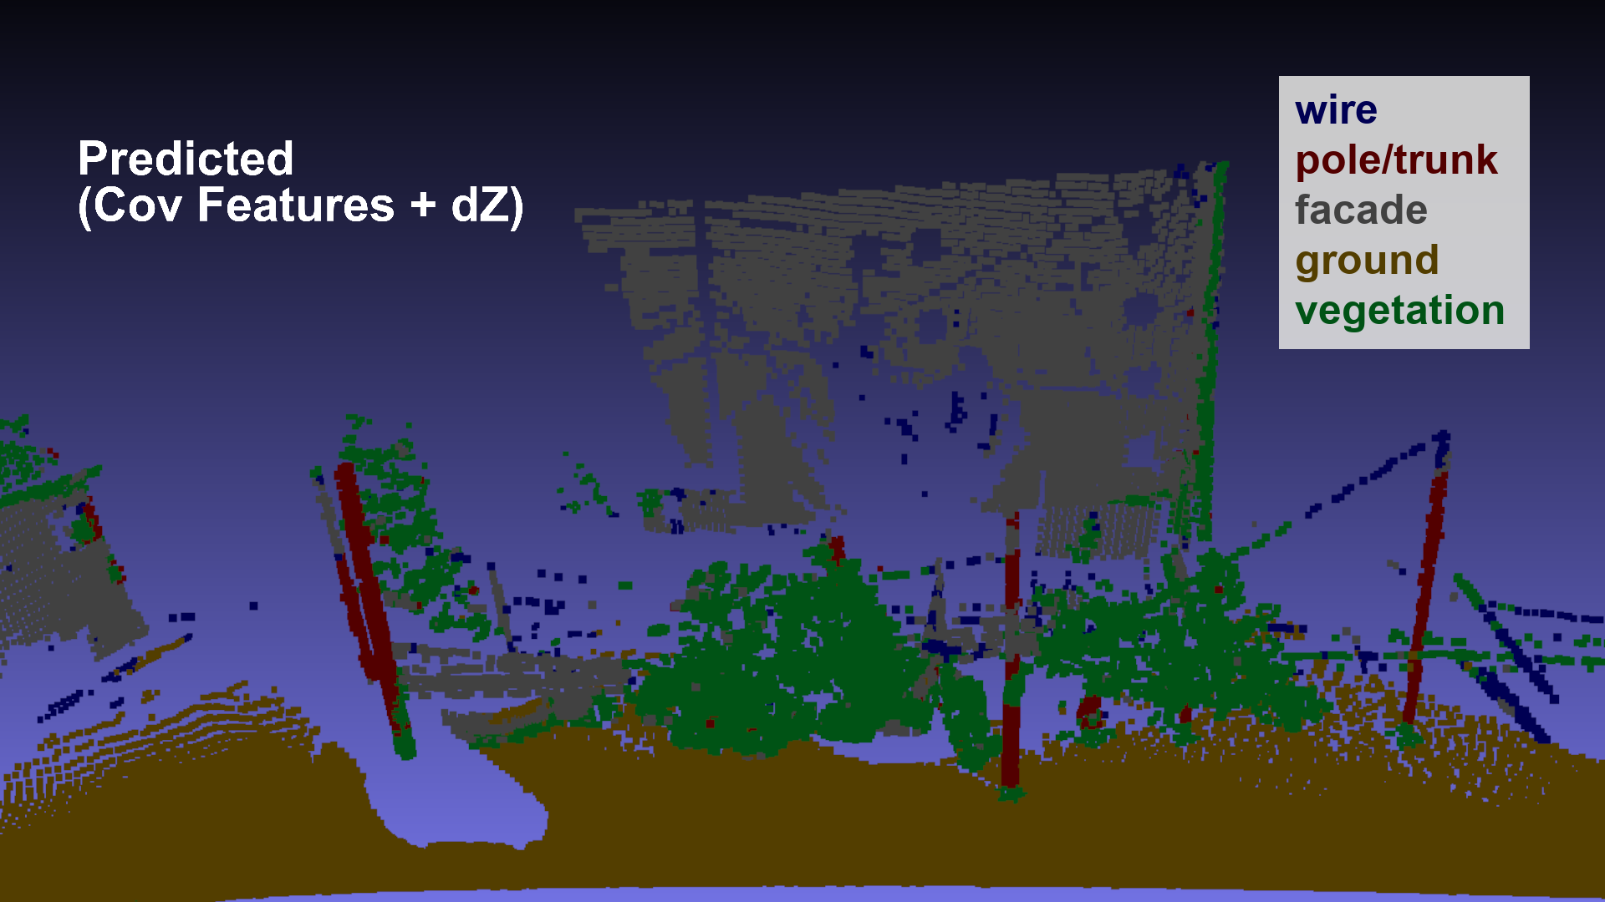
Ergebnisse: Punktwolke

Slide 17
Ergebnisse: Punktwolke
Notes:
Bisher benutzte Hyperparameter:
n_estimators / Baumanzahl = 200
max_depth = None (so tief, bis alle Blätter “rein” sind -> nur eine einzige Klasse im Blatt vorhanden)

Slide 18
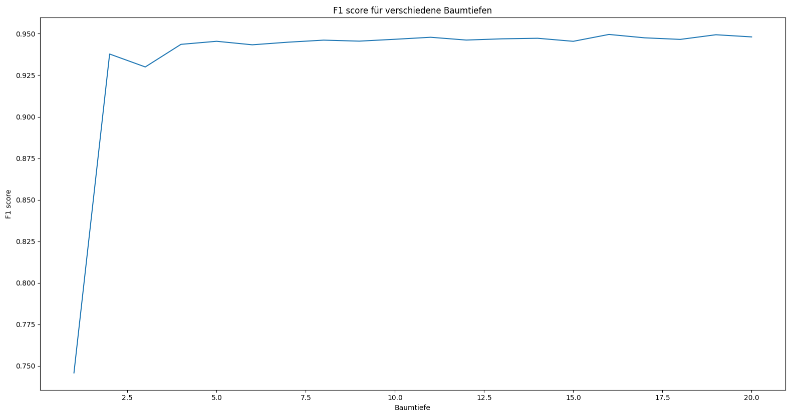
Einfluss der Hyperparameter
4

Slide 19
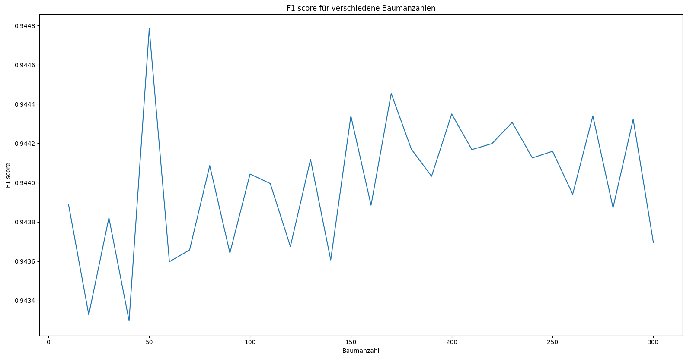
Einfluss der Hyperparameter
50
0.0014
Notes:
Gewählte Parameter für max_deph = None und Baumanzahl = 200 sind nicht schlecht

Slide 20
Fazit
Bei Verwendung von k = 50 gelingt die Klassifizierung recht gut (OA > 86%)
Probleme treten insbesondere für die Klasse wire, pole/trunk und façade auf
wire wird oft als facade oder vegetation klassifiziert
pole/trunk wird oft als vegetation klassifiziert
facade wird oft als ground klassifiziert
Verwendung eines geometrischen Features (z-Differenz in der Nachbarschaft) verbessert Klassifizierung (OA um 8% größer)
Insbesondere wird facade wird nicht mehr als ground klassifiziert → Vorher zu 32% der Fall, nachher zu <1 % der Fall
Hyperparameter haben mit zunehmender Magnitude geringen Einfluss

Slide 21

Quellen und Links
[1] https://scikit-learn.org/stable/modules/generated/sklearn.ensemble.RandomForestClassifier.html
[2] https://scikit-learn.org/stable/modules/generated/sklearn.metrics.classification_report.html
[3] https://scikit-learn.org/stable/modules/generated/sklearn.metrics.ConfusionMatrixDisplay.html#sklearn.metrics.ConfusionMatrixDisplay
Link zum Programmcode:

